Slide 1
PROYECTO 01
Determinantes Salariales
en TalentCo
¿Qué explica el salario de los empleados y como mejorar la equidad?
Curso: ICS40125 · Asignatura de Analítica de Datos para los negocios
Equipo: Miguel Ángel Nova, Martina Morales e Ivania Becerra

Slide 2
AGENDA
Recorrido de la presentación
1
Contexto y problema
Que pide TalentCo y por que importa
2
Datos y limpieza
10.100 filas brutas → 9.803 utilizables
3
Análisis exploratorio
Distribuciones, comparaciones, correlaciones
4
Pruebas de hipótesis
Validar la intuición con estadística
5
Modelo de regresión
Cuantificar cada efecto en US$
6
Diagnostico
Verificar que el modelo es confiable
7
Recomendaciones
Que deberia hacer TalentCo
Proyecto 01 — Analitica de RRHH · Agenda
2 / 18

Slide 3
01 · CONTEXTO
El problema de TalentCo
Situación
Nos planteamos la pregunta:
TalentCo es una multinacional con operaciones en múltiples regiones y departamentos.
El área de RRHH recibe reclamos cruzados:
· Empleados que se sienten subpagados frente a pares con experiencia similar
· Diferencias salariales notorias dentro del mismo departamento
· Dudas sobre equidad por region, educación y género
¿Cuáles son los factores que realmente determinan el salario de un empleado en TalentCo, y cómo podemos mejorar la equidad?
Nuestro rol como analístas
Limpiar datos → explorar → validar con hipotesis → modelar → recomendar.
Proyecto 01 — Analitica de RRHH · Contexto
3 / 18

Slide 4
02 · DATOS
El dataset de partida
10.100
9
1
8
registros
recibidos
variables
por empleado
variable
objetivo: Salary
predictores
potenciales
Variables disponibles
Variable
Tipo
Descripcion
Salary
Numérica · USD/año
Variable objetivo
Years_Experience
Numérica · años
Antiguedad profesional
Age
Numérica · años
Edad biologica
Performance_Score
Numérica · 1.0 - 5.0
Desempeno anual
Education_Level
Categórica
Bachelor / Master / PhD
Department
Categórica
5 departamentos
Region
Categórica
Norte / Sur / Este / Oeste
Job_Level
Categórica ORDINAL
Junior < Mid < Senior
Gender
Categórica
Male / Female
Proyecto 01 — Analitica de RRHH · Datos
4 / 18

Slide 5
02 · LIMPIEZA
El dataset venía sucio: que hicimos
Problemas detectados
Soluciones aplicadas
Education: "Bachelor", "bachelor", "MASTER", "PHD", "Phd" mezclados
strip + title case
Department: "FINANCE" vs "Finance" vs "finance", "HR" vs "Hr"
para todas las categoricas
Mapeo manual
Region: " South" (con espacio), " nan" como texto
PhD y HR (mayúsculas particulares)
Job_Level: "Senior " con espacio final
Eliminar duplicados
97 filas removidas
Gender: "nan " como string, espacios sobrantes
Drop si falta Salary
203 filas sin Salary (variable objetivo)
no se imputa la variable objetivo
Imputar mediana
97 filas exactamente duplicadas
variables numéricas (robusto a outliers)
405 NaN en Years_Experience, 303 en Age, etc.
Imputar moda
variables categóricas
RESULTADO
9.803 filas limpias · 0 nulos · categorías estandarizadas · listo para modelar
Proyecto 01 — Analitica de RRHH · Limpieza
5 / 18

Slide 6
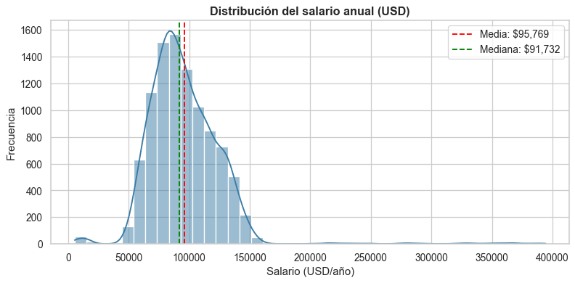
03 · EDA
¿Cómo se distribuye el salario?
Lectura
Media: US$ 95.769
Mediana: US$ 91.732
Diferencia → asimetría positiva
¿Qué significa?
La mayoría de empleados gana entre US$70K y US$110K, pero existe una cola larga de salarios altos que tira la media por encima de la mediana.
Es el patron típico en compensaciones: unos pocos seniors con remuneraciones muy superiores al promedio.
Proyecto 01 — Analitica de RRHH · EDA
6 / 18

Slide 7
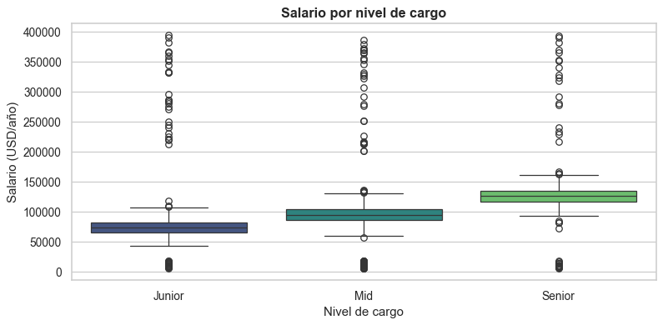
03 · EDA
El nivel de cargo separa con claridad
Lectura
Junior
~US$ 75K
Mid
~US$ 95K
Senior
~US$ 127K
Conclusión
Las tres bandas casi no se superponen.
Job_Level será uno de los principales predictores del modelo.
Proyecto 01 — Analitica de RRHH · EDA
7 / 18

Slide 8
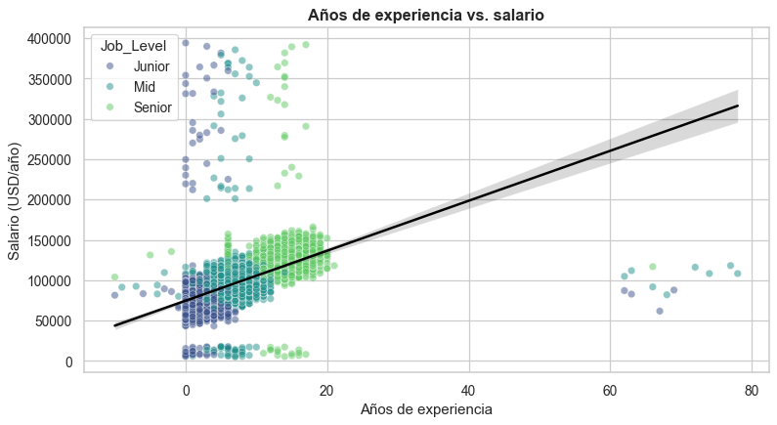
03 · EDA
Más experiencia → Más salario
Lectura
Correlación de Pearson
r = 0,56
Asociación positiva fuerte
¿Qué vemos?
La nube ascendente confirma la relación.
Los colores muestran que experiencia y cargo se mueven juntos, pero no son lo mismo: hay seniors con poca experiencia y juniors con muchos años.
Proyecto 01 — Analitica de RRHH · EDA
8 / 18

Slide 9
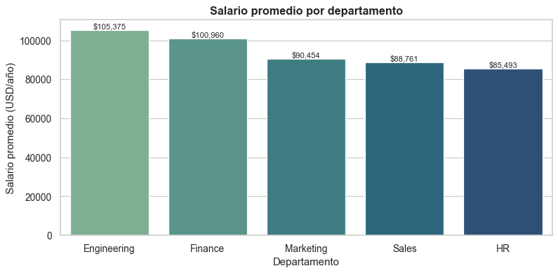
03 · EDA
Ingeniería paga más que el resto
Lectura
Las diferencias entre departamentos son grandes — del orden de decenas de miles de dolares.
Tres explicaciones posibles
Mercado externo (ingenieros más caros)
Composición de niveles (más seniors en Engineering)
Políticas internas heredadas
El modelo nos dirá el efecto puro del departamento, controlando experiencia y cargo.
Proyecto 01 — Analitica de RRHH · EDA
9 / 18

Slide 10
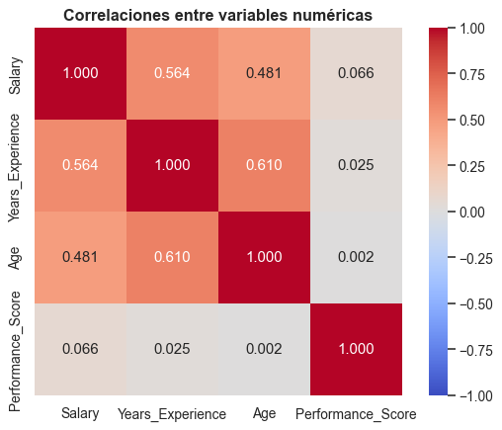
03 · EDA
Correlaciones entre variables numéricas
Hallazgos clave
Salary ↔ Years_Experience
r = 0,56
asociación fuerte y positiva
Salary ↔ Age
r ≈ 0,4-0,5
edad correlaciona, pero menos
Age ↔ Years_Experience
r alta
ALERTA: posible colinealidad
Salary ↔ Performance
r baja
el desempeño aporta poco linealmente
Proyecto 01 — Analitica de RRHH · EDA
10 / 18

Slide 11
04 · HIPOTESIS
Validamos formalmente con estadística
Hipótesis 1 — Experiencia vs Salario
Hipótesis 2 (bonus) — Junior vs Senior
H0: no hay relación lineal
H0: medias salariales iguales
H1: experiencia se asocia + con salario
H1: medias salariales distintas (t-test Welch)
Pearson r = 0,564
Diferencia = US$ 52.139
p-valor ≈ 0 → RECHAZAMOS H0
p-valor ≈ 0 → RECHAZAMOS H0
Lectura
Las dos intuiciones del area de RRHH se confirman con datos:
· La experiencia tiene un efecto positivo, fuerte y estadisticamente real sobre el salario.
· Los niveles de cargo (Junior, Mid, Senior) son tramos salariales reales, no etiquetas cosméticas.
Esto justifica incluir ambas variables como predictores principales del modelo.
Proyecto 01 — Analitica de RRHH · Hipotesis
11 / 18

Slide 12
05 · MODELO
Como armamos la regresion lineal
1
2
3
4
Codificar
categóricas
Dividir
datos
Ajustar
OLS
Evaluar
→
→
→
Label encoding
(Job_Level)
One-Hot encoding
(resto)
80% entrenamiento
20% prueba
random_state = 42
statsmodels
(p-valores)
sklearn
(predicciones)
MAE · MAPE
RMSE · R²
R² ajustado
Decisiones clave
· Job_Level → label encoding porque tiene orden natural (Junior < Mid < Senior).
· Drop_first=True para evitar la trampa de variables ficticias (multicolinealidad perfecta).
· OLS y sklearn dan coeficientes identicos: usamos OLS para inferencia y sklearn para metricas.
Proyecto 01 — Analitica de RRHH · Modelo
12 / 18

Slide 13
05 · MODELO
¿Cuánto vale cada factor (en US$/año)?
+US$ 625
+US$ 20.910
+US$ 16.182
+US$ 7.165
por cada año
de experiencia
por subir un escalón
de cargo
tener PhD
(vs Bachelor)
tener Master
(vs Bachelor)
Diferenciales por departamento (vs Ingeniería)
HR
US$ -18.870
Sales
US$ -16.707
Marketing
US$ -13.884
Finance
US$ -4.323
Diferenciales por región (vs Este) y género
Norte
US$ +2.688
Sur
US$ -2.359
Oeste
US$ +1.079 (n.s.)
Género M
US$ +1.772
Interpretación
Cargo y experiencia son los motores. Educación suma. Departamento explica brechas grandes. Región y género son menores.
Proyecto 01 — Analitica de RRHH · Modelo
13 / 18

Slide 14
05 · MODELO
¿Qué tan bien predice?
Métricas en entrenamiento y prueba
¿Cómo leer estas métricas?
Métrica
Train
Test
Descripción
El modelo explica el 56% de la varianza en train y 40% en test.
Predice el salario con un error tipico de US$ 8K en datos nuevos.
MAE
US$ 6.814
US$ 8.364
Error absoluto medio
MAPE
11,5 %
15,2 %
Error porcentual medio
RMSE
US$ 19.417
US$ 27.315
Raíz error cuadrático
R²
0,563
0,400
Varianza explicada
Sobreajuste moderado
R² ajust
0,562
0,396
Penaliza num. predictores
La caida R²: 0,56 → 0,40 indica que captura patrones del set de entrenamiento que no generalizan completamente.
¿Qué falta?
El 44% restante incluye: negociación, ofertas externas, antiguedad en la empresa, sesgos individuales.
Proyecto 01 — Analitica de RRHH · Modelo
14 / 18

Slide 15
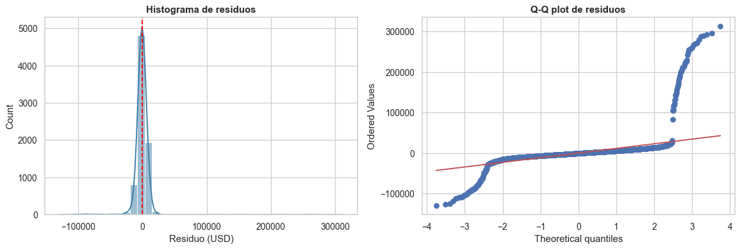
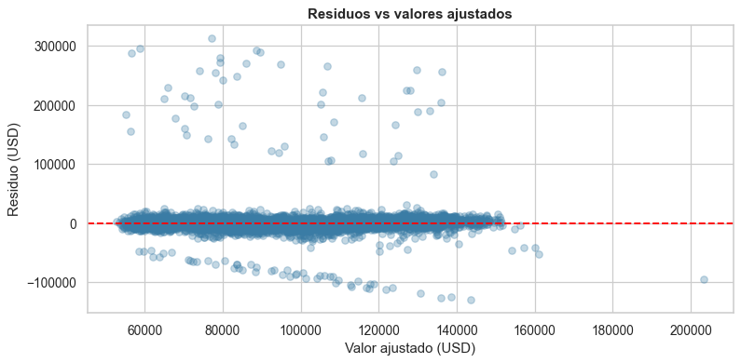
06 · DIAGNOSTICO
¿El modelo es confiable?
MULTICOLINEALIDAD (VIF)
Age ↔ Years_Experience
VIF elevado, esperado.
Decisión: mantener ambas.
NORMALIDAD DE RESIDUOS
Aproximádamente normal
Q-Q plot alineado en zona central.
Valido por TCL (n ≈ 8K).
Residuos: aproximadamente normales
HOMOCEDASTICIDAD
Breusch-Pagan: rechazo
Heterocedasticidad detectada.
Mitigacion: errores robustos HC3.
VEREDICTO
Modelo valido para interpretación
Residuos vs ajustados: leve patron de abanico
Proyecto 01 — Analitica de RRHH · Diagnostico
15 / 18

Slide 16
07 · HALLAZGOS
Lo que aprendimos sobre TalentCo
01
Cargo y experiencia mandan
02
La educación paga
Subir de Junior a Senior se asocia con +US$41K. Cada año extra suma US$625.
PhD agrega +US$16K y Master +US$7K respecto a Bachelor.
03
El departamento importa
04
La región es secundaria
HR, Sales y Marketing pagan US$14-19K menos que Ingeniería.
Diferencias de ±US$2-3K. La geografia no explica las quejas.
05
Brecha de género pequeña pero real
06
El modelo deja 44% sin explicar
≈ +US$1.8K para empleados masculinos (p<0,05). Modesto pero significativo.
Negociación, antiguedad y otros factores individuales no capturados.
Proyecto 01 — Analitica de RRHH · Hallazgos
16 / 18

Slide 17
07 · RECOMENDACIONES
¿Qué debería hacer TalentCo?
Formalizar bandas salariales
Reduce sensación de inequidad reportada por empleados.
1
Publicar rangos min/max por cargo y experiencia.
Auditar brechas entre departamentos
El diferencial de US$14-19K amerita un benchmark externo.
2
Validar si HR/Sales/Marketing reflejan mercado o legado.
Monitorear la brecha de género
La brecha es pequeña pero estadísticamente real.
3
Ampliar el análisis a bonos, promociones y ofertas iniciales.
Transparentar el premium educacional
Refuerza la percepción de meritocracia.
4
Comunicar abiertamente +US$7K Master, +US$16K PhD.
Mejorar comunicación interna
Recupera confianza sin revelar salarios individuales.
5
Documentar los criterios que TalentCo si controla.
Proyecto 01 — Analitica de RRHH · Recomendaciones
17 / 18

Slide 18
EN UNA SOLA FRASE
En TalentCo, el salario lo definen sobre todo
el cargo y la experiencia.
El resto — educación, departamento, region, género — ajusta el monto en montos menores pero medibles.

